Slide 1

BÁO CÁO ĐỀ TÀI CUỐI KÌ
DỰ ÁN PHÁT TRIỂN HỆ THỐNG CHO THUÊ XE ĐẠP
ECO BICYCLE FOR RENT
NHÓM I_OTQT_5
MÔN
PHÂN TÍCH THIẾT KẾ HƯỚNG ĐỐI TƯỢNG
Thầy: Lương Trần Ngọc Khiết | Trường: ĐH Sư Phạm TP Hồ Chí Minh

Slide 2
THÀNH VIÊN NHÓM
1. Nguyễn Văn Giàu - 45.01.104.061 2. Huỳnh Bảo Lộc - 45.01.104.134 3. Đỗ Tín – 45.01.104.239 4. Thế Phương - 45.01.104.184 5. Nguyễn Minh Văn - 45.01.104.273

Slide 3

Tổng quan
1
Đặt vấn đề
2
Phân tích và thiết kế
3
Cài đặt thử nghiệm
4
Tài liệu tham khảo

Slide 4

1
Eco Bicycle for Rent là dự án xây dựng thành phố thân thiện với môi trường nhằm giảm lượng khí thải độc hại vào bầu không khí.
Khách hàng chỉ cần đến các trạm để xe đạp được đặt khắp thành phố để đăng ký mua thẻ và sử dụng dịch vụ. Sau khi dùng xong, người dùng chỉ cần đến trạm gần nhất để trả xe

Slide 5
1
ƯU ĐIỂM VÀ NHƯỢC ĐIỂM CỦA HỆ THỐNG
Ưu điểm:
✅ Bảo vệ môi trường
✅ Giảm khí thải độc hại
Nhược điểm
⚙️ Chi phí xây dựng hệ thống cao

Slide 6

2.1 Khảo sát hiện trạng
2
PHÂN TÍCH & THIẾT KẾ
Đây là một loại hình dịch vụ giao thông công cộng linh hoạt, hoạt động theo kiểu tự phục vụ.
Đây là mô hình cho thuê xe đạp không mới, tuy nhiên các mô hình tương tự phần lớn được thực hiện với quy mô nhỏ và ít phổ biến.
•Nhược điểm:
+ Chi phí để đăng ký mua thẻ cao
+ Khách hàng chỉ có thể tiếp cận hệ thống thông qua các thiết bị tự động. Vì vậy mà trong các trường hợp các thiết bị hư hỏng hay không đặt tại địa điểm thuận lợi thì rất khó thu hút được khách hàng.

Slide 7
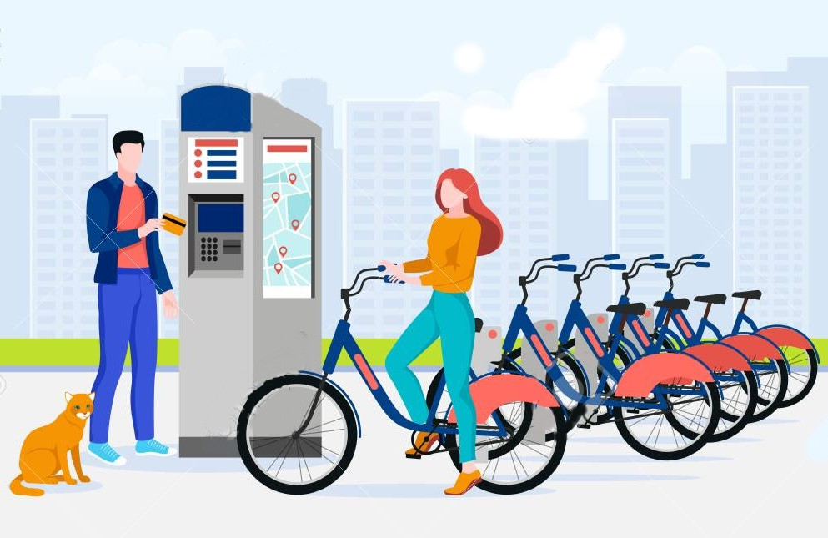
2.2 Cơ cấu hệ thống
2
PHÂN TÍCH & THIẾT KẾ
Hệ thống gồm 2 thành phần:
❶ Thiết bị dùng để mua, nạp tiền vào thẻ, hoàn trả thẻ
❷ Thiết bị được đặt gần mỗi ô để xe đạp
Đối tượng sử dụng:
Người có nhu cầu thuê xe

Slide 8
2.3 Quy trình nghiệp vụ
2
PHÂN TÍCH & THIẾT KẾ
ĐĂNG KÝ MUA THẺ
Có 2 cách:
+ Thẻ trả trước bằng cách nạp tiền vào máy
+ Thẻ trả sau bằng cách liên kết với thẻ ngân hàng
CHỌN XE
Người dùng quét thẻ lên đầu đọc thẻ tại trạm, sau đó chọn xe mà mình thích. Hệ thống sẽ kiểm tra thẻ và mở khóa xe đạp
HOÀN TRẢ THẺ
Đưa thẻ mượn xe đạp vào máy và xác nhận hoàn trả thẻ. Nếu là thẻ trả trước thì hệ thống hoàn trả số tiền còn lại trong thẻ. Hệ thống sẽ reset thẻ mượn lại
NẠP TIỀN VÀO THẺ
Chỉ áp dụng cho thẻ trả trước. Người dùng quét thẻ và đưa tiền vào trong máy. Hệ thống sẽ ghi nhận số tiền nạp
TRẢ XE
Chỉ cần đưa xe vào chỗ để xe đạp và quét thẻ mượn xe đạp để tiến hành thanh toán

Slide 9
2.4 Đặc tả yêu cầu
2
PHÂN TÍCH & THIẾT KẾ
YÊU CẦU CHỨC NĂNG
👉 Đăng ký mua thẻ
👉 Nạp tiền vào thẻ
👉 Tìm kiếm xe đạp
👉 Thuê xe
👉 Hoàn trả thẻ
👉 Trả xe
YÊU CẦU PHI CHỨC NĂNG
👉 Đảm bảo tính dễ sử dụng cho người dùng
👉 Chạy với màn hình cảm ứng
👉 Tốc độ phản hồi nhanh, hiệu suất cao
👉 Bảo mật thông tin khách hàng

Slide 10
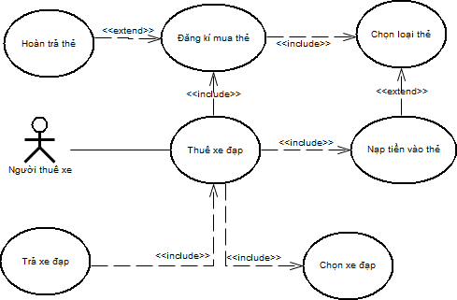
2.4 Mô hình nghiệp vụ
2
PHÂN TÍCH & THIẾT KẾ
PHÂN TÍCH USE CASE DIAGRAM

Slide 11
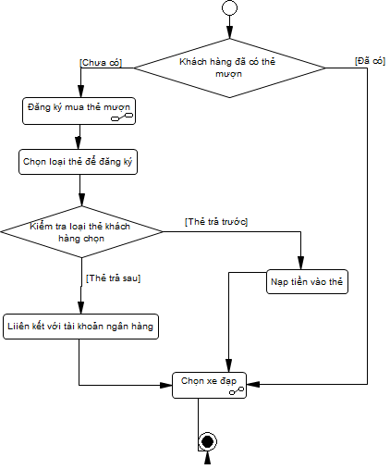
PHÂN TÍCH
& THIẾT KẾ
2
2.4 Mô hình nghiệp vụ
ACTIVITY DIAGRAM

Slide 12
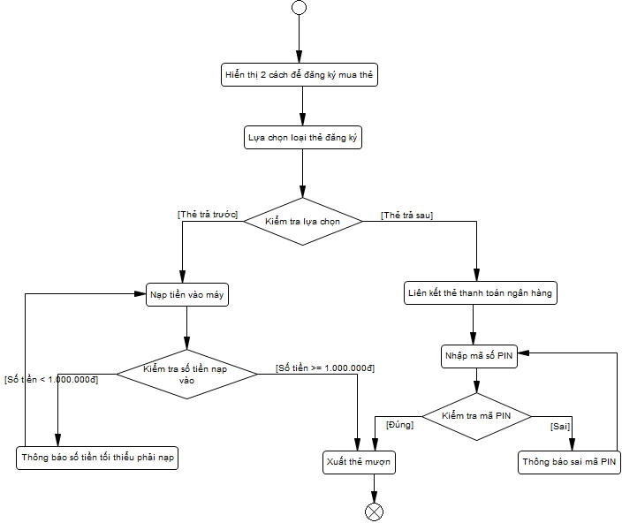
PHÂN TÍCH
& THIẾT KẾ
2
2.4 Mô hình nghiệp vụ
ACTIVITY DIAGRAM

Slide 13
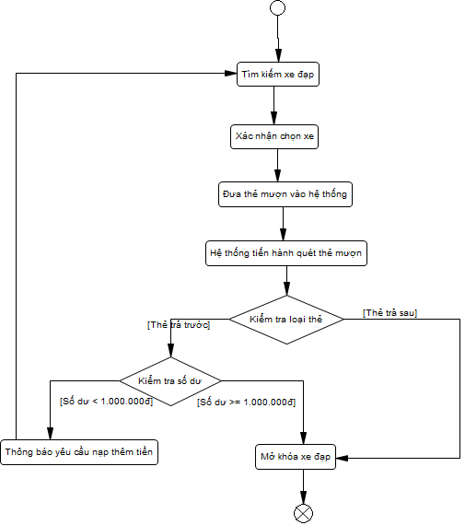
PHÂN TÍCH
& THIẾT KẾ
2
2.4 Mô hình nghiệp vụ
ACTIVITY DIAGRAM

Slide 14
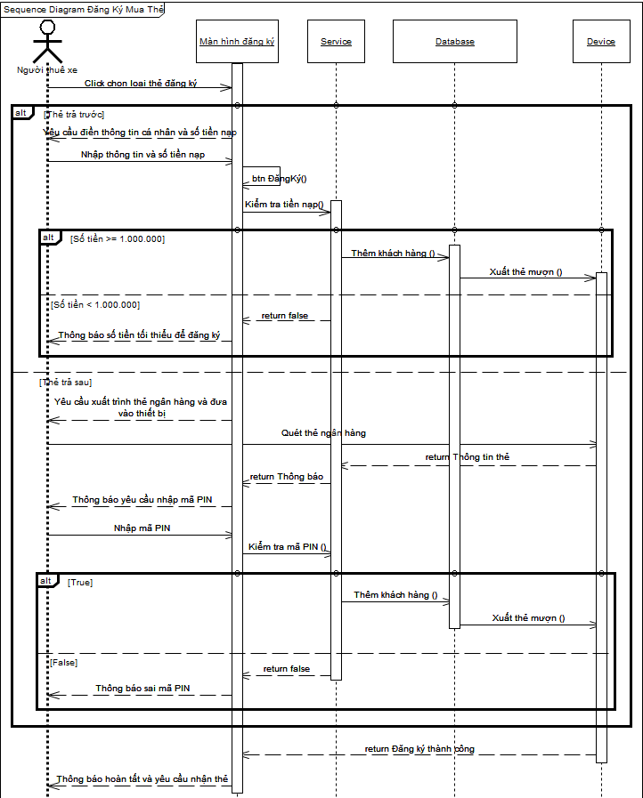
PHÂN TÍCH
& THIẾT KẾ
2
2.4 Mô hình nghiệp vụ
SEQUENCE DIAGRAM

Slide 15
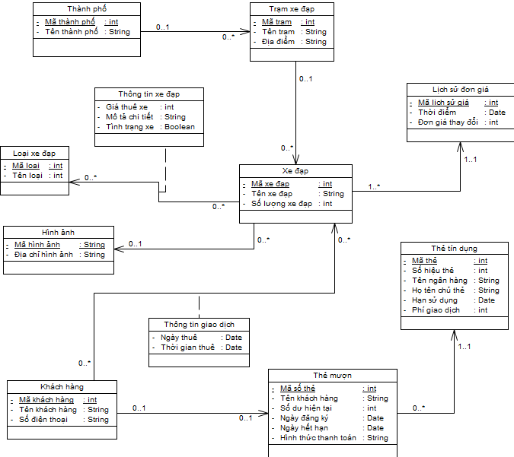
PHÂN TÍCH
& THIẾT KẾ
2
2.5 Lượt đồ quan hệ
CLASS DIAGRAM

Slide 16
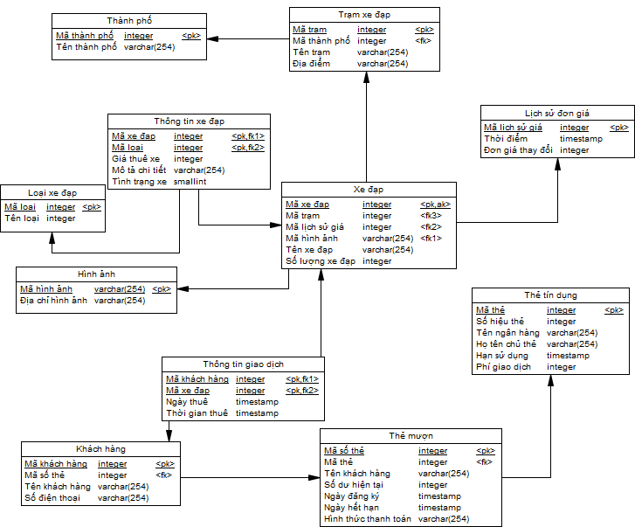
PHÂN TÍCH
& THIẾT KẾ
2
2.5 Lượt đồ quan hệ
SƠ ĐỒ PDM

Slide 17
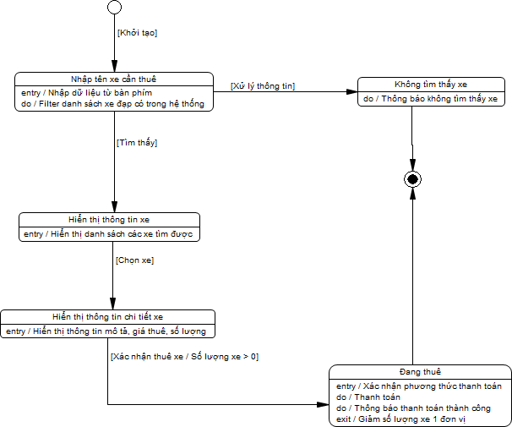
PHÂN TÍCH
& THIẾT KẾ
2
2.6 Sơ đồ trạng thái
STATE DIAGRAM

Slide 18
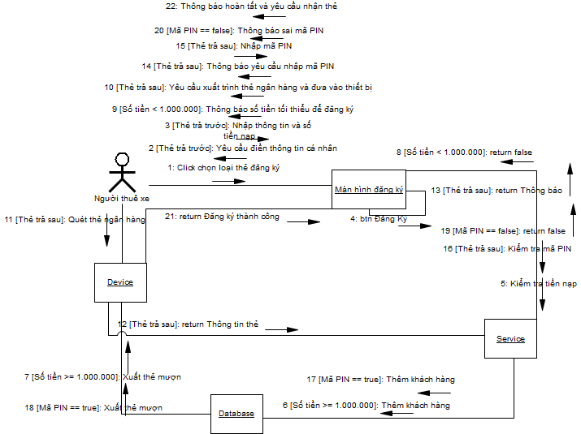
3
CÀI ĐẶT &
THỬ NGHIỆM
1. Sơ đồ giao tiếp
COMMUNICATION
DIAGRAM

Slide 19
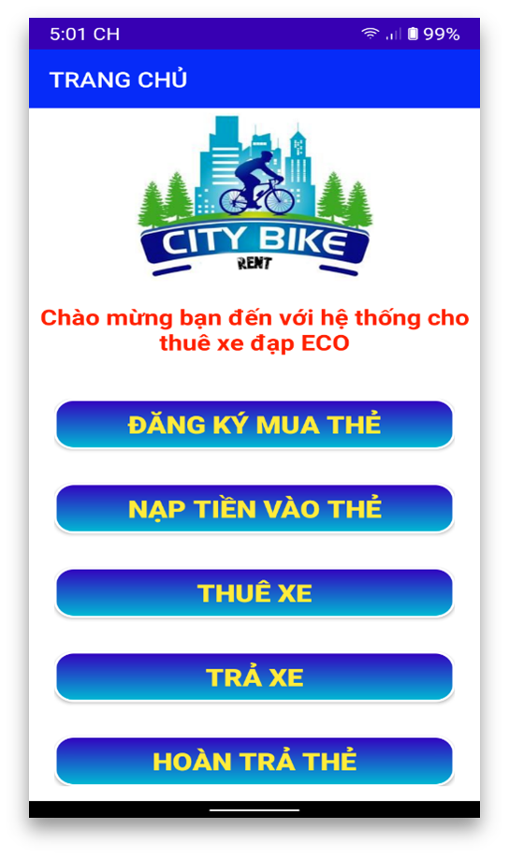
3
CÀI ĐẶT &
THỬ NGHIỆM
2. Màn hình chương trình
TRANG CHỦ
👆

Slide 20
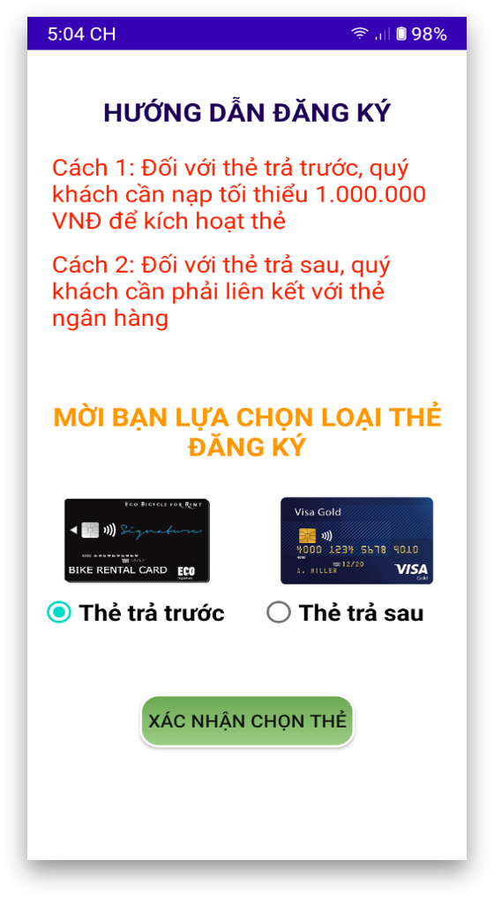
3
CÀI ĐẶT &
THỬ NGHIỆM
1. Màn hình chương trình
ĐĂNG KÝ MUA THẺ
👆

Slide 21
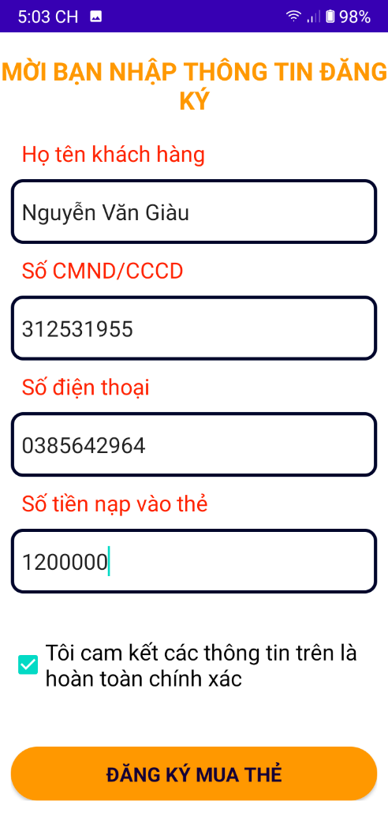
3
CÀI ĐẶT &
THỬ NGHIỆM
1. Màn hình chương trình
ĐĂNG KÝ MUA THẺ
👆

Slide 22
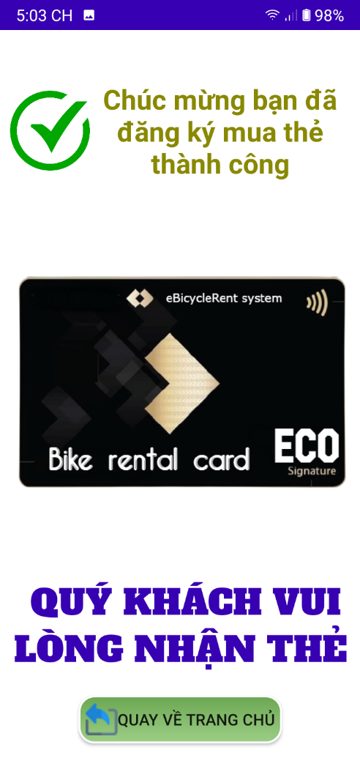
3
CÀI ĐẶT &
THỬ NGHIỆM
1. Màn hình chương trình
ĐĂNG KÝ MUA THẺ

Slide 23
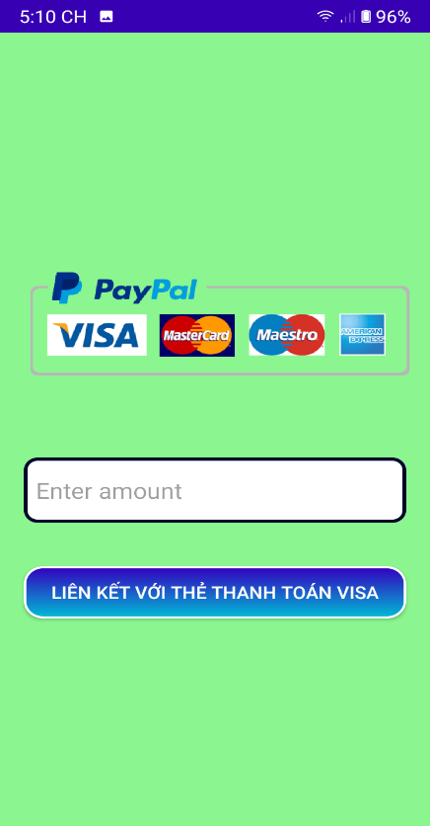
3
CÀI ĐẶT &
THỬ NGHIỆM
1. Màn hình chương trình
ĐĂNG KÝ MUA THẺ

Slide 24
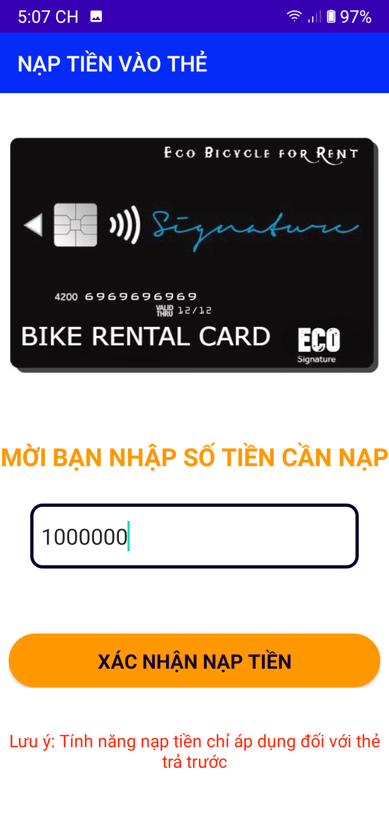
3
CÀI ĐẶT &
THỬ NGHIỆM
1. Màn hình chương trình
NẠP TIỀN VÀO THẺ
👆

Slide 25
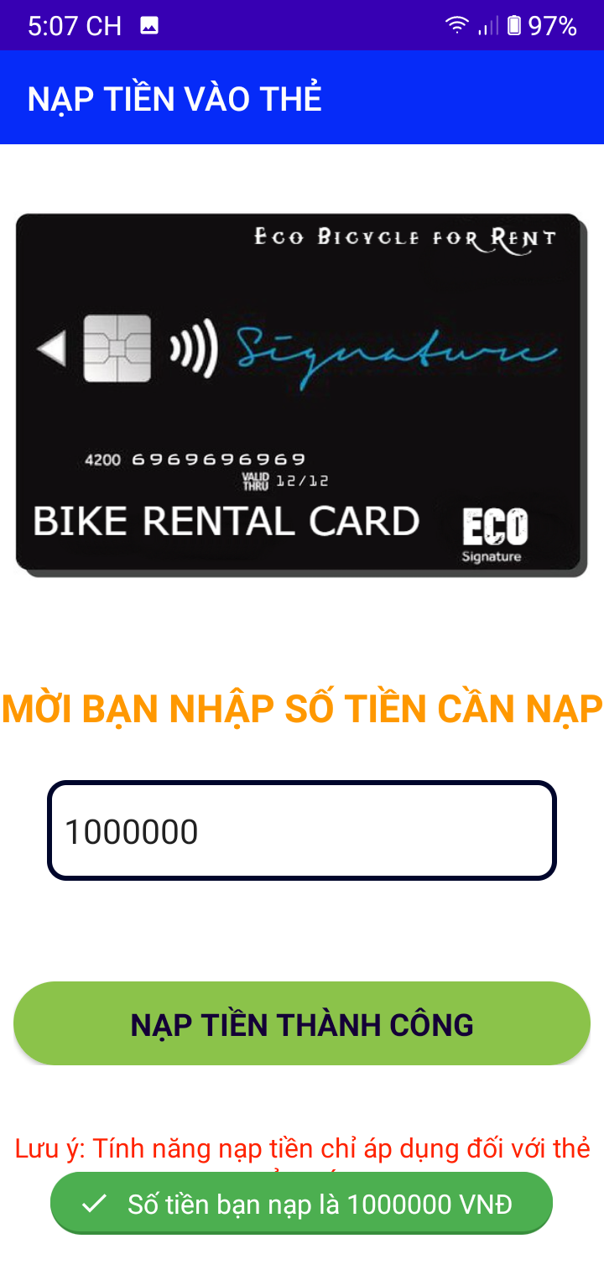
3
CÀI ĐẶT &
THỬ NGHIỆM
1. Màn hình chương trình
NẠP TIỀN VÀO THẺ

Slide 26
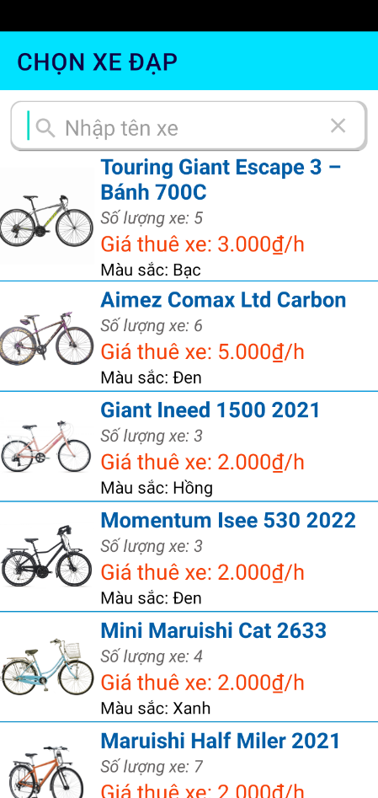
3
CÀI ĐẶT &
THỬ NGHIỆM
1. Màn hình chương trình
THUÊ XE

Slide 27
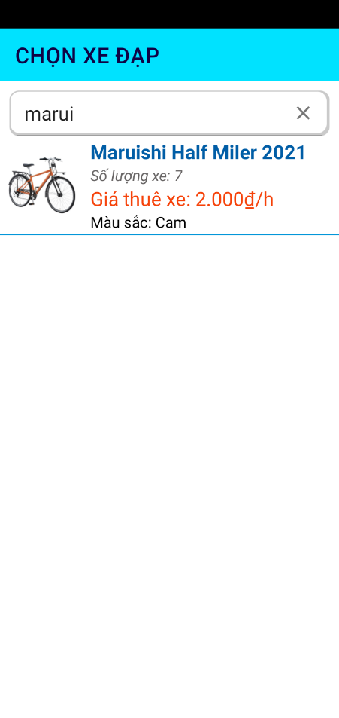
3
CÀI ĐẶT &
THỬ NGHIỆM
1. Màn hình chương trình
THUÊ XE
👆

Slide 28

3
CÀI ĐẶT &
THỬ NGHIỆM
1. Màn hình chương trình
THUÊ XE
👆

Slide 29
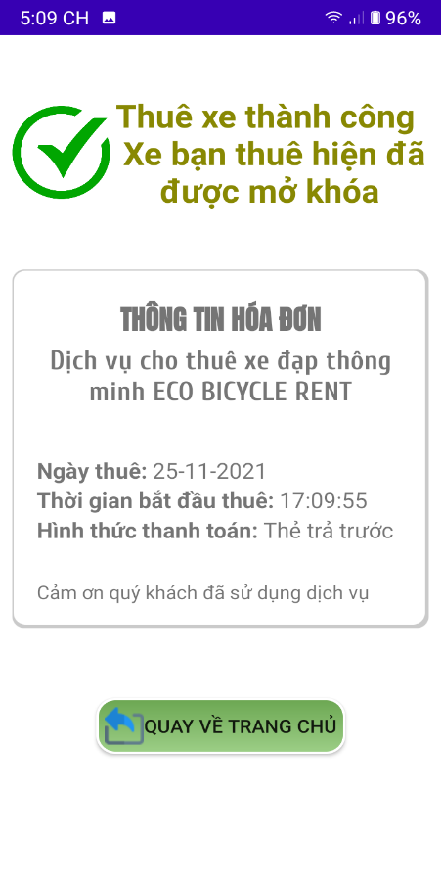
3
CÀI ĐẶT &
THỬ NGHIỆM
1. Màn hình chương trình
THUÊ XE

Slide 30
4
TÀI LIỆU THAM KHẢO
https://hienlth.weebly.com/ooad-hcmue.html
https://www.codeproject.com/Articles/1137299/Object-Oriented-Analysis-and-Design

Slide 31



